Slide 1
Capítulo 6: Routing estático
Protocolos de routing
Notes:
Programa de Cisco Networking Academy
Protocolos de routing
Capítulo 6: Routing estático

Slide 2
Capítulo 6
6.1 Implementación del routing estático
6.2 Configuración de rutas estáticas y predeterminadas
6.3 Revisión de CIDR y VLSM
6.4 Configuración de rutas resumidas y estáticas flotantes
6.5 Resolución de problemas de rutas estáticas y predeterminadas
6.6 Resumen
Notes:
Capítulo 6

Slide 3
Capítulo 6: Objetivos
Explicar las ventajas y desventajas del routing estático.
Explicar la finalidad de los diferentes tipos de rutas estáticas.
Configurar rutas estáticas IPv4 e IPv6 especificando una dirección del siguiente salto.
Configurar rutas predeterminadas IPv4 e IPv6.
Explicar el uso del direccionamiento con clase antiguo en la implementación de redes.
Explicar la finalidad de CIDR en el reemplazo del direccionamiento con clase.

Slide 4
Capítulo 6: Objetivos (continuación)
Diseñar e implementar un esquema de direccionamiento jerárquico.
Configurar una dirección de red resumida IPv4 e IPv6, a fin de reducir el número de actualizaciones de la tabla de routing.
Configurar una ruta estática flotante para proporcionar una conexión de respaldo.
Explicar la forma en que un router procesa paquetes cuando se configura una ruta estática.
Resolver problemas comunes de configuración de rutas estáticas y predeterminadas.

Slide 5
Routing estático
Alcance de redes remotas
Un router puede descubrir redes remotas de dos maneras:
Manualmente: las redes remotas se introducen de forma manual en la tabla de rutas por medio de rutas estáticas.
Dinámicamente: las rutas remotas se descubren de forma automática mediante un protocolo de routing dinámico.
Notes:
6.1.1.1

Slide 6
Routing estático
¿Por qué utilizar el routing estático?
El routing estático proporciona algunas ventajas en comparación con el routing dinámico, por ejemplo:
Las rutas estáticas no se anuncian a través de la red, lo cual aumenta la seguridad.
Las rutas estáticas consumen menos ancho de banda que los protocolos de routing dinámico. No se utiliza ningún ciclo de CPU para calcular y comunicar las rutas.
La ruta que usa una ruta estática para enviar datos es conocida.
Notes:
6.1.1.2

Slide 7
Routing estático
¿Por qué utilizar el routing estático? (continuación)
El routing estático tiene las siguientes desventajas:
La configuración inicial y el mantenimiento son prolongados.
La configuración es propensa a errores, especialmente en redes extensas.
Se requiere la intervención del administrador para mantener la información cambiante de la ruta.
No se adapta bien a las redes en crecimiento; el mantenimiento se torna cada vez más complicado.
Requiere un conocimiento completo de toda la red para una correcta implementación.
Notes:
6.1.1.2

Slide 8
Routing estático
Cuándo usar rutas estáticas
El routing estático tiene tres usos principales:
Facilita el mantenimiento de la tabla de routing en redes más pequeñas en las cuales no está previsto que crezcan significativamente.
Proporciona routing hacia las redes de rutas internas y desde estas. Una red de rutas internas es aquella a la cual se accede a través un de una única ruta y cuyo router no tiene otros vecinos.
Utiliza una única ruta predeterminada para representar una ruta hacia cualquier red que no tenga una coincidencia más específica con otra ruta en la tabla de routing. Las rutas predeterminadas se utilizan para enviar tráfico a cualquier destino que esté más allá del próximo router ascendente.
Notes:
6.1.1.3

Slide 9
Tipos de rutas estáticas
Aplicaciones de las rutas estáticas
Las rutas estáticas se suelen utilizar en los siguientes casos:
Para conectarse a una red específica
Para proporcionar un gateway de último recurso para una red de rutas internas
Para reducir el número de rutas anunciadas mediante el resumen de varias redes contiguas como una sola ruta estática
Para crear una ruta de respaldo en caso de que falle un enlace de la ruta principal
Notes:
6.1.2.1

Slide 10
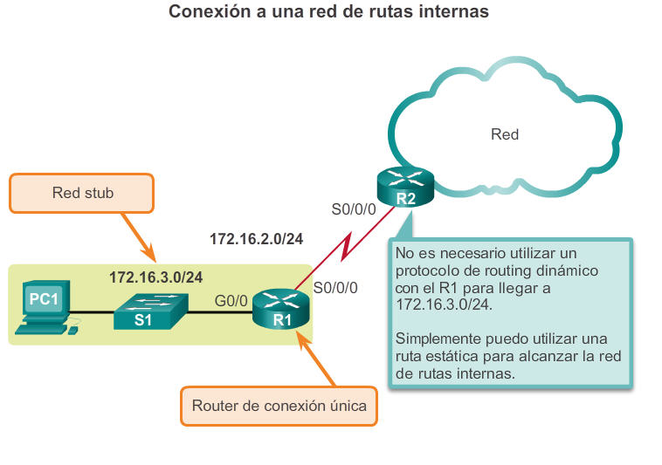
Tipos de rutas estáticas
Ruta estática estándar
Notes:
6.1.2.2

Slide 11
Tipos de rutas estáticas
Ruta estática predeterminada
Una ruta estática predeterminada es aquella que coincide con todos los paquetes.
Una ruta predeterminada identifica la dirección IP del gateway al cual el router envía todos los paquetes IP para los que no tiene una ruta descubierta o estática.
Una ruta estática predeterminada es simplemente una ruta estática con 0.0.0.0/0 como dirección IPv4 de destino.
Notes:
6.1.2.3

Slide 12
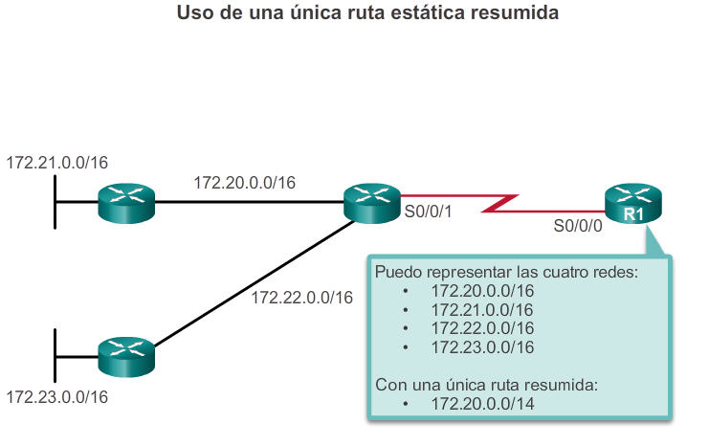
Tipos de rutas estáticas
Ruta estática resumida
Notes:
6.1.2.4

Slide 13
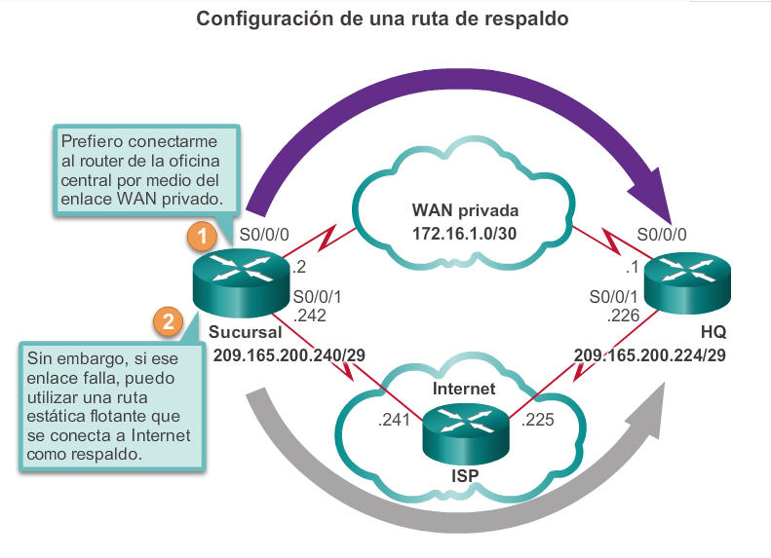
Tipos de rutas estáticas
Ruta estática flotante
Las rutas estáticas flotantes son rutas estáticas que se utilizan para proporcionar una ruta de respaldo a una ruta estática o dinámica principal, en el caso de una falla del enlace.
La ruta estática flotante se utiliza únicamente cuando la ruta principal no está disponible.
Para lograrlo, la ruta
estática flotante se
configura con una
distancia administrativa
mayorque la ruta principal.
Notes:
6.1.2.5

Slide 14
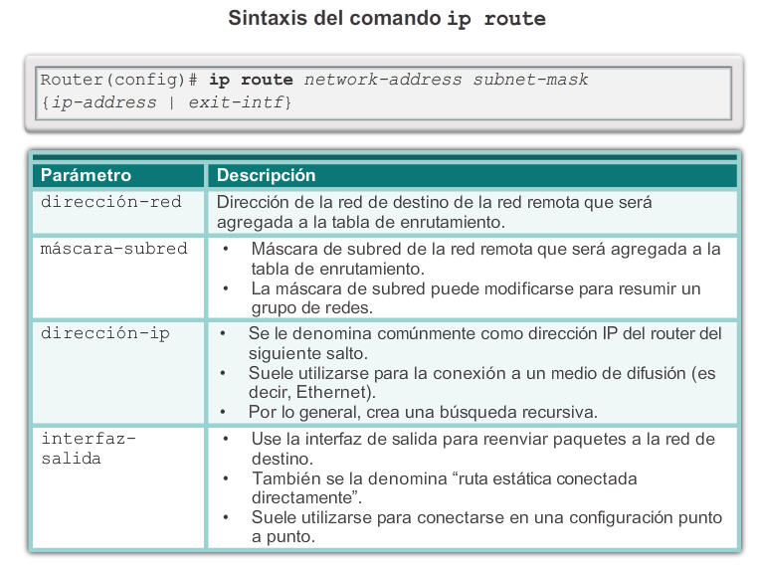
Configuración de rutas estáticas IPv4
Comando ip route
Notes:
6.2.1.1

Slide 15
Configuración de rutas estáticas IPv4
Opciones de siguiente salto
El siguiente salto se puede identificar mediante una dirección IP, una interfaz de salida, o ambas. El modo en que se especifica el destino genera uno de los siguientes tres tipos de ruta:
Ruta del siguiente salto: solo se especifica la dirección IP del siguiente salto.
Ruta estática conectada directamente: solo se especifica la interfaz de salida del router.
Ruta estática completamente especificada: se especifican la dirección IP del siguiente salto y la interfaz de salida.
Notes:
6.2.1.2

Slide 16
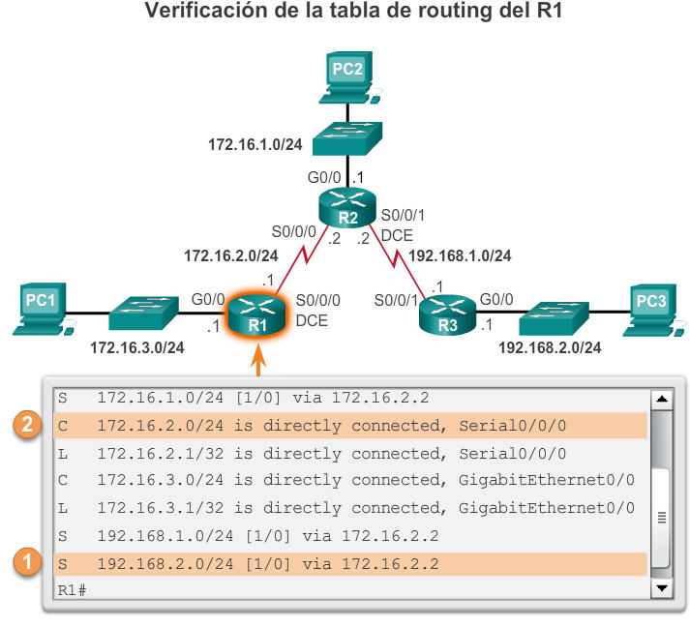
Configuración de rutas estáticas IPv4
Configuración de una ruta estática de siguiente salto
Cuando un paquete está destinado a la red 192.168.2.0/24, el R1:
1. Busca una coincidencia en la tabla de routing y encuentra que debe reenviar paquetes a la dirección IPv4 172.16.2.2 del siguiente salto.
2. En esta instancia, el R1
debe determinar cómo
alcanzar la dirección
172.16.2.2. Por lo tanto,
busca por segunda vez si
existe una coincidencia para
172.16.2.2.
Notes:
6.2.1.3

Slide 17
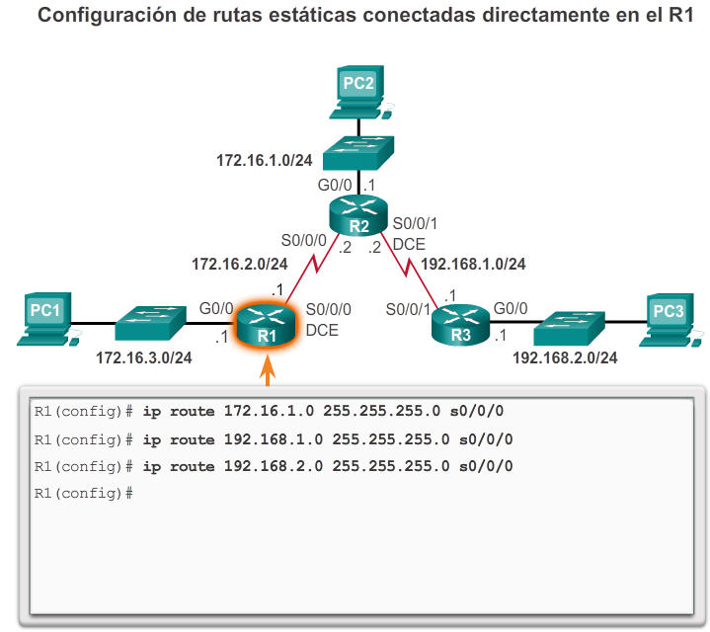
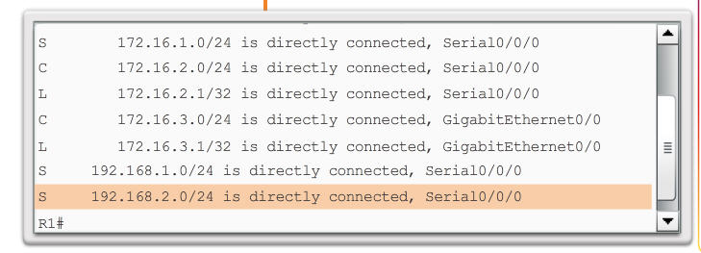
Configuración de rutas estáticas IPv4
Configuración de rutas estáticas conectadas directamente
Notes:
6.2.1.4

Slide 18
Configuración de rutas estáticas IPv4
Configuración de una ruta estática completamente especificada
Una ruta estática completamente especificada tiene determinadas tanto la interfaz de salida como la dirección IP del siguiente salto.
Este es otro tipo de ruta estática que se utiliza en versiones más antiguas de IOS, antes de CEF.
Esta forma de ruta estática se utiliza cuando la interfaz de salida es una interfaz de accesos múltiples y se debe identificar explícitamente el siguiente salto.
El siguiente salto debe estar conectado directamente a la interfaz de salida especificada.
Notes:
6.2.1.5

Slide 19
Configuración de rutas estáticas IPv4
Verificación de una ruta estática
Además de los comandos ping y traceroute, otros comandos útiles para verificar las rutas estáticas son los siguientes:
show ip route
show ip route static
show ip route [red]
Notes:
6.2.1.6

Slide 20
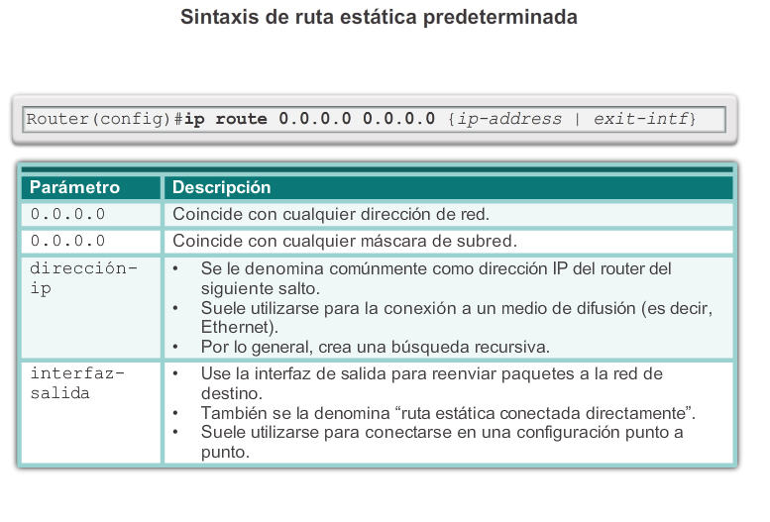
Configuración de rutas predeterminadas IPv4
Ruta estática predeterminada
Notes:
6.2.2.1

Slide 21
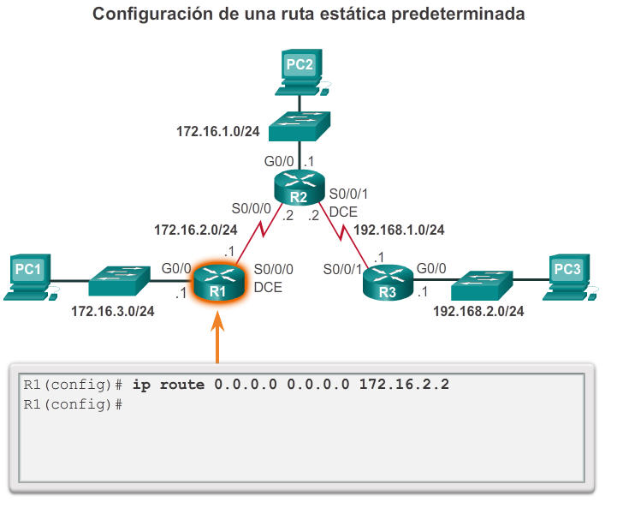
Configuración de rutas predeterminadas IPv4
Configuración de una ruta estática predeterminada
Notes:
6.2.2.2

Slide 22
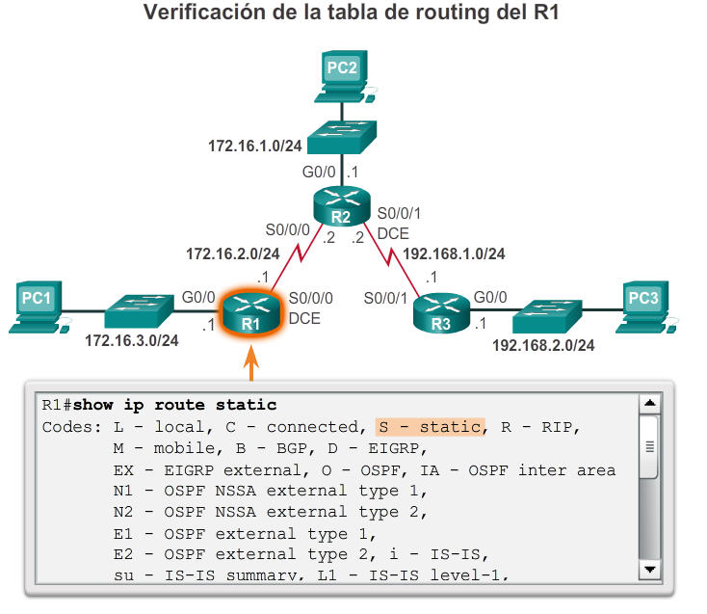
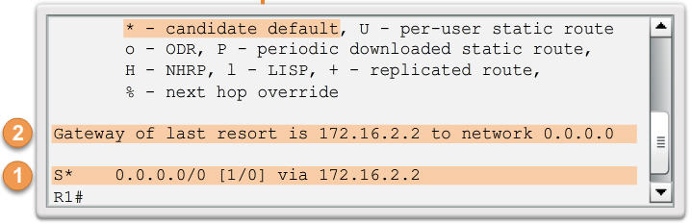
Configuración de rutas predeterminadas IPv4
Verificación de una ruta estática predeterminada
Notes:
6.2.2.3

Slide 23

Configuración de rutas estáticas IPv6
Comando ipv6 route
La mayoría de los parámetros son idénticos a la versión IPv4 del comando. Las rutas estáticas IPv6 también se pueden implementar como:
Ruta estática estándar IPv6
Ruta estática predeterminada IPv6
Ruta estática resumida IPv6
Ruta estática flotante IPv6
Notes:
6.2.3.1

Slide 24
Configuración de rutas estáticas IPv6
Opciones de siguiente salto
El siguiente salto se puede identificar mediante una dirección IPv6, una interfaz de salida, o ambas. El modo en que se especifica el destino genera uno de los siguientes tres tipos de ruta:
Ruta IPv6 del siguiente salto: solo se especifica la dirección IPv6 del siguiente salto.
Ruta estática IPv6 conectada directamente: solo se especifica la interfaz de salida del router.
Ruta estática IPv6 completamente especificada: se especifican la dirección IPv6 del siguiente salto y la interfaz de salida.
Notes:
6.2.3.2

Slide 25
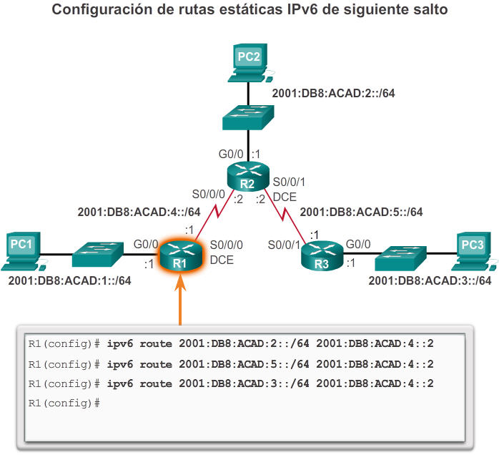
Configuración de rutas estáticas IPv6
Configuración de una ruta estática IPv6 de siguiente salto
Notes:
6.2.3.3

Slide 26
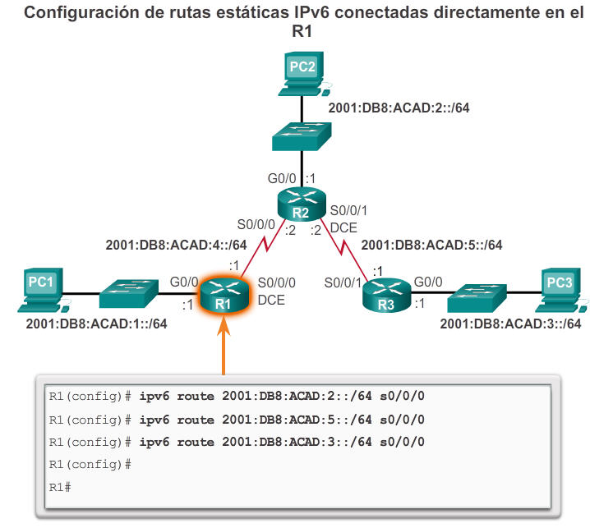
Configuración de rutas estáticas IPv6
Configuración de una ruta estática IPv6 conectada directamente
Notes:
6.2.3.4

Slide 27
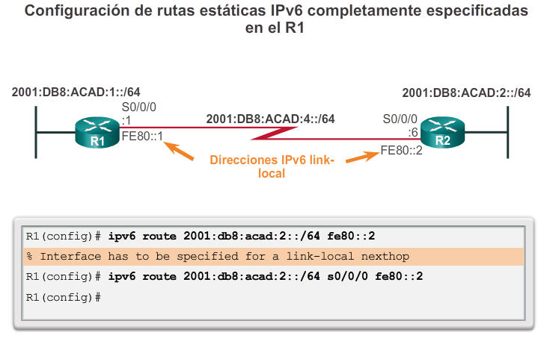
Configuración de rutas estáticas IPv6
Configuración de una ruta estática IPv6 completamente especificada
Notes:
6.2.3.5

Slide 28
Configuración de rutas estáticas IPv6
Verificación de rutas estáticas IPv6
Además de los comandos ping y traceroute, otros comandos útiles para verificar las rutas estáticas son los siguientes:
show ipv6 route
show ipv6 route static
show ipv6 route red
Notes:
6.2.3.6

Slide 29
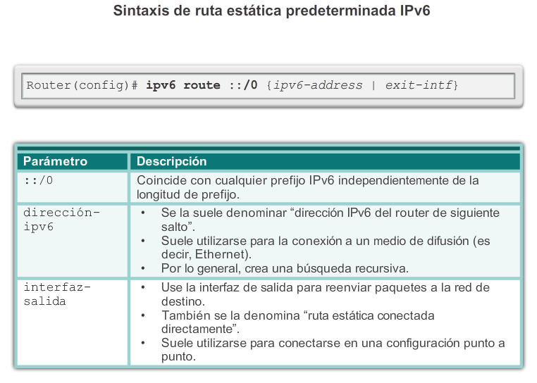
Configuración de rutas predeterminadas IPv6
Ruta estática predeterminada IPv6
Notes:
6.2.4.1

Slide 30
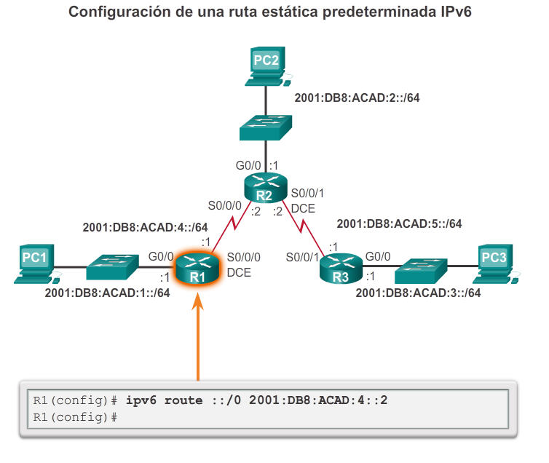
Configuración de rutas predeterminadas IPv6
Configuración de una ruta estática predeterminada IPv6
Notes:
6.2.4.2

Slide 31
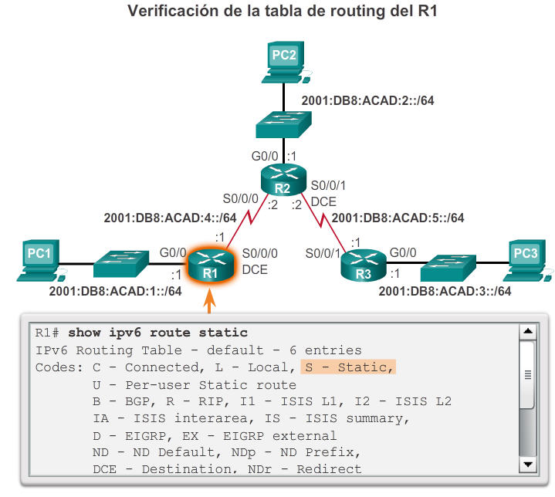
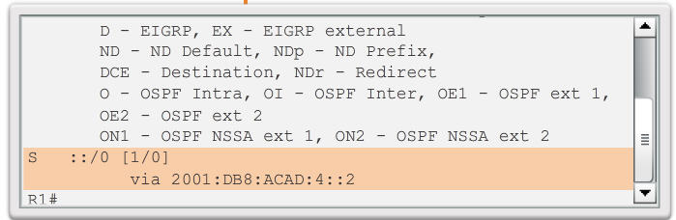
Configuración de rutas predeterminadas IPv6
Verificación de una ruta estática predeterminada
Notes:
6.2.4.3

Slide 32
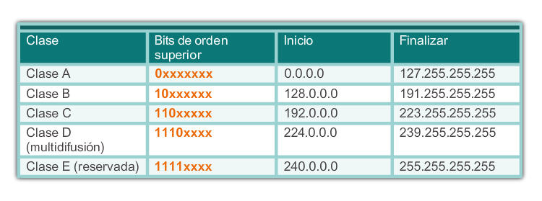
Direccionamiento con clase
Direccionamiento de red con clase
Notes:
6.3.1.1

Slide 33
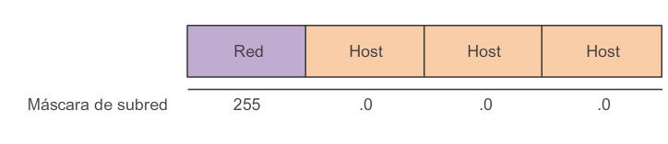
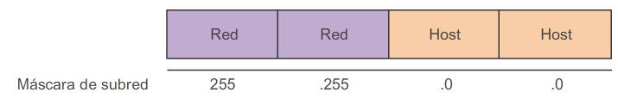
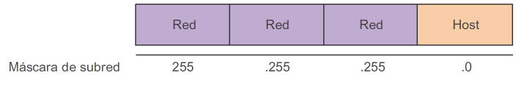
Direccionamiento con clase
Máscaras de subred con clase
Clase A
Clase B
Clase C
Notes:
6.3.1.2

Slide 34
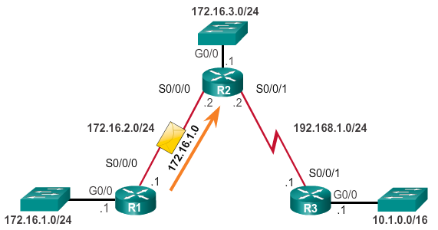
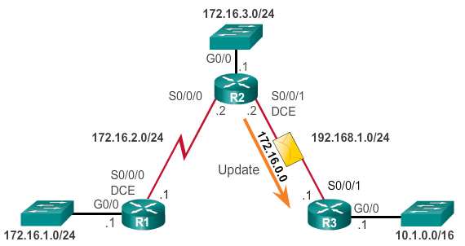
Direccionamiento con clase
Ejemplo de protocolo de routing con clase
Notes:
6.3.1.3

Slide 35
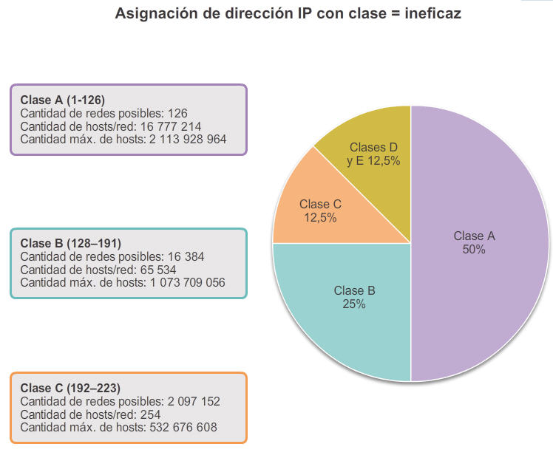
Direccionamiento con clase
Desperdicio de direccionamiento con clase
Notes:
6.3.1.4

Slide 36
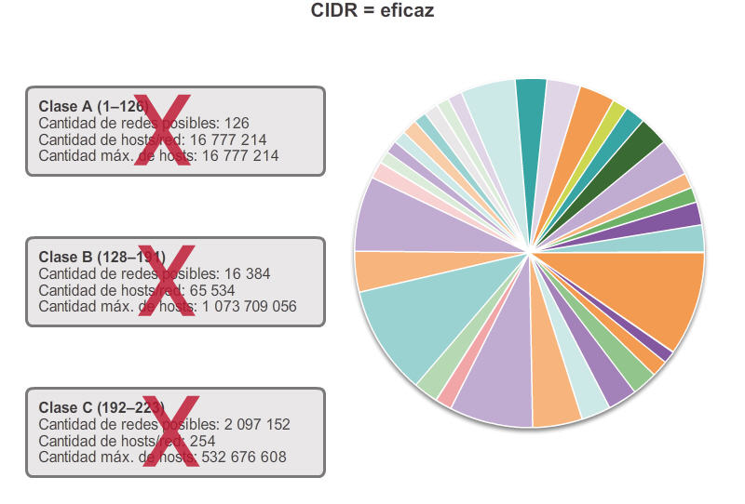
CIDR
Routing entre dominios sin clase
Notes:
6.3.2.1

Slide 37
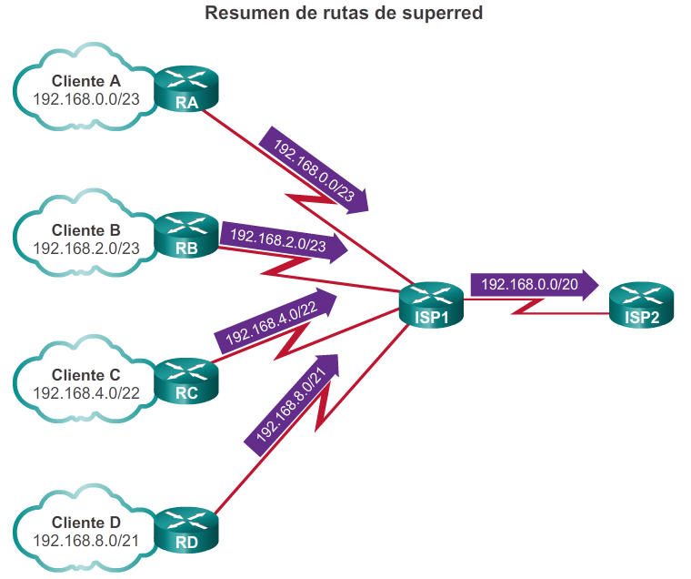
CIDR
CIDR y sumarización de ruta
Notes:
6.3.2.2

Slide 38
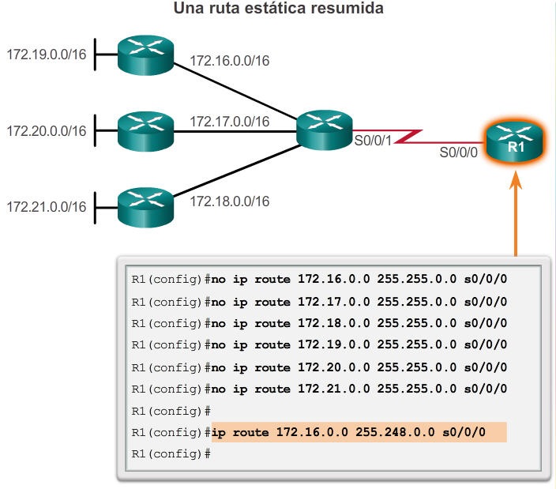
CIDR
Ejemplo de CIDR de routing estático
Notes:
6.3.2.3

Slide 39
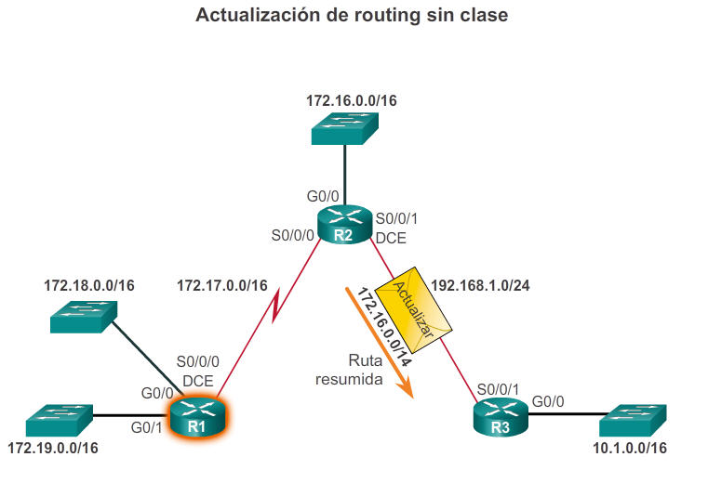
CIDR
Ejemplo de protocolo de routing sin clase
Notes:
6.3.2.4

Slide 40
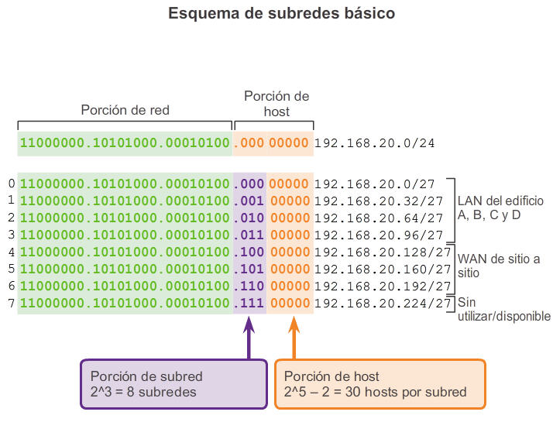
VLSM
Máscara de subred de longitud fija
Notes:
6.3.3.1

Slide 41
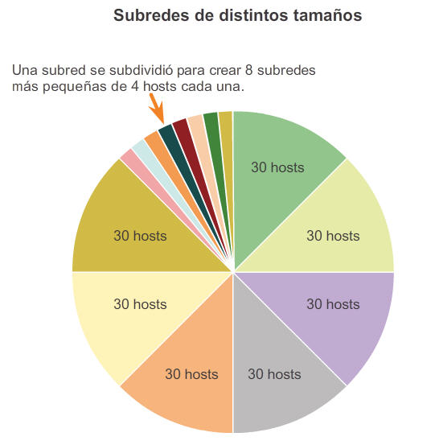
VLSM
Máscara de subred de longitud variable
Notes:
6.3.3.2

Slide 42
VLSM
VLSM en acción
VLSM permite el uso de diferentes máscaras para cada subred.
Después de que una dirección de red se divide en subredes, esas subredes también se pueden dividir en subredes.
VLSM simplemente subdivide una subred. Se puede considerar a VLSM como una división en sub-subredes.
Las direcciones host individuales se asignan a partir de las direcciones de "sub-subredes".
Notes:
6.3.3.3

Slide 43
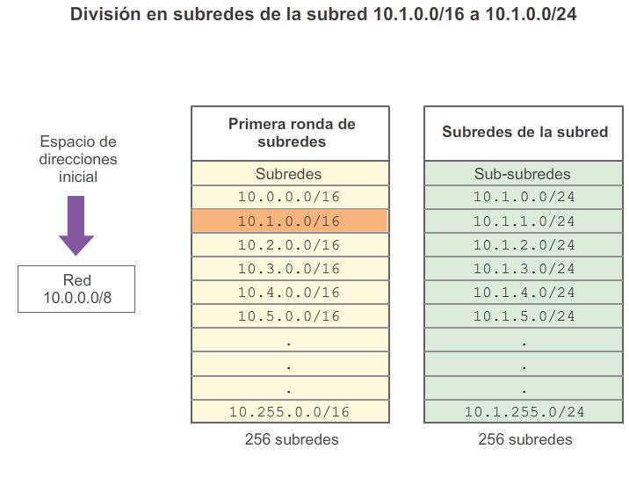
VLSM
Subdivisión de subredes
Notes:
6.3.3.4

Slide 44
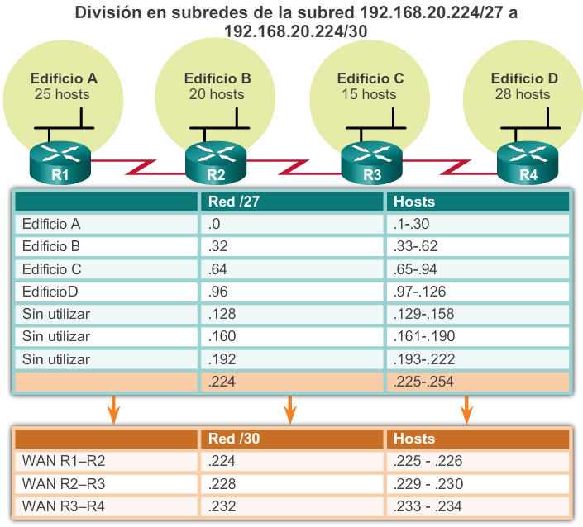
VLSM
Ejemplo de VLSM
Notes:
6.3.3.5

Slide 45
Configuración de rutas resumidas IPv4
Sumarización de ruta
La sumarización de ruta, también conocida como “agregación de rutas”, es el proceso de anunciar un conjunto de direcciones contiguas como una única dirección, con una máscara de subred más corta y menos específica.
CIDR es una forma de sumarización de ruta y es un sinónimo del término “creación de superredes”.
CIDR omite la restricción de límites con clase y permite la sumarización con máscaras más pequeñas que las de la máscara con clase predeterminada.
Este tipo de sumarización ayuda a reducir la cantidad de entradas en las actualizaciones de routing y disminuye la cantidad de entradas en las tablas de routing locales.
Notes:
6.4.1.1

Slide 46
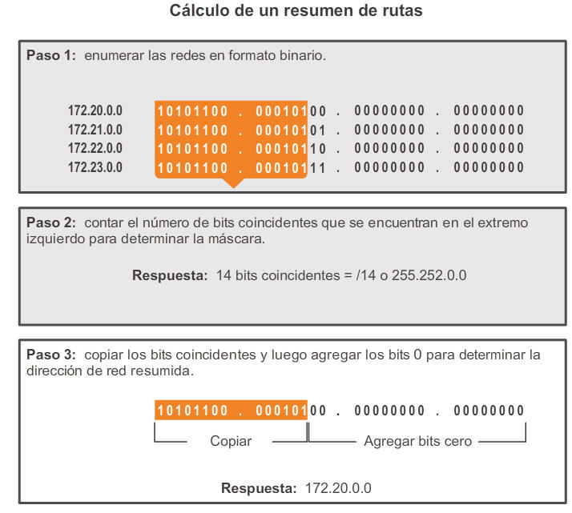
Configuración de rutas resumidas IPv4
Cálculo de una ruta resumida
Notes:
6.4.1.2

Slide 47
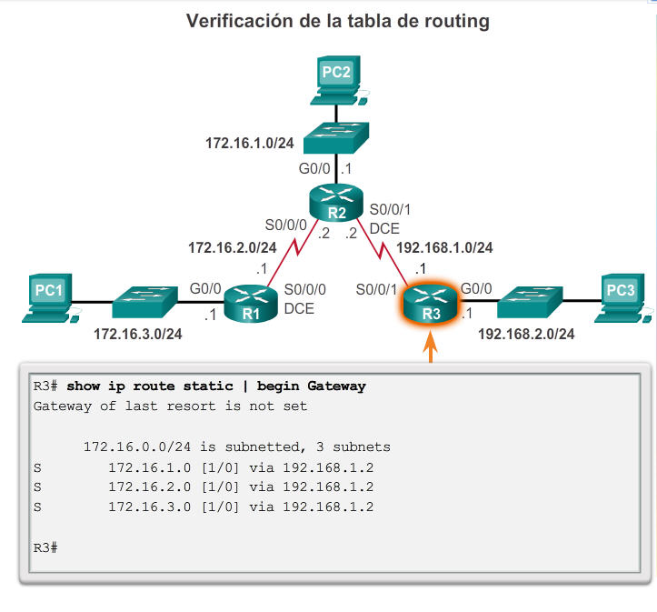
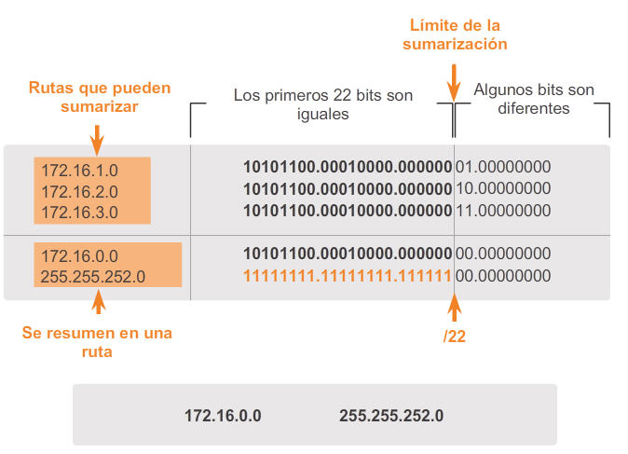
Configuración de rutas resumidas IPv4
Ejemplo de ruta estática resumida
Notes:
6.4.1.3

Slide 48
Configuración de rutas resumidas IPv6
Resumen de direcciones de red IPv6
Aparte del hecho de que las direcciones IPv6 tienen una longitud de 128 bits y están escritas en hexadecimales, el resumen de direcciones IPv6 es muy similar al resumen de las direcciones IPv4. Solo requiere de algunos pasos más debido a las direcciones IPv6 abreviadas y a la conversión hexadecimal.
Varias rutas estáticas IPv6 se pueden resumir en una única ruta estática IPv6 si:
  Las redes de destino son contiguas y se pueden resumir en una única dirección de red.
  Todas las rutas estáticas utilizan la misma interfaz de salida o la dirección IPv6 del siguiente salto.
Notes:
6.4.2.1

Slide 49
Configuración de rutas resumidas IPv6
Cálculo de direcciones de red IPv6
Paso 1. Enumere las direcciones de red (prefijos) e identifique la parte en la cual las direcciones difieren.
Paso 2. Expanda la IPv6 si está abreviada.
Paso 3. Convierta la sección diferente de sistema hexadecimal a binario.
Paso 4. Cuente el número de bits coincidentes que se encuentran en el extremo izquierdo para determinar la longitud de prefijo para la ruta resumida.
Paso 5. Copie los bits coincidentes y luego agregue los bits 0 para determinar la dirección de red resumida (prefijo).
Paso 6. Convierta la sección binaria de nuevo en hexadecimal.
Paso 7. Agregue el prefijo de la ruta resumida (resultado del paso 4).
Notes:
6.4.2.2

Slide 50
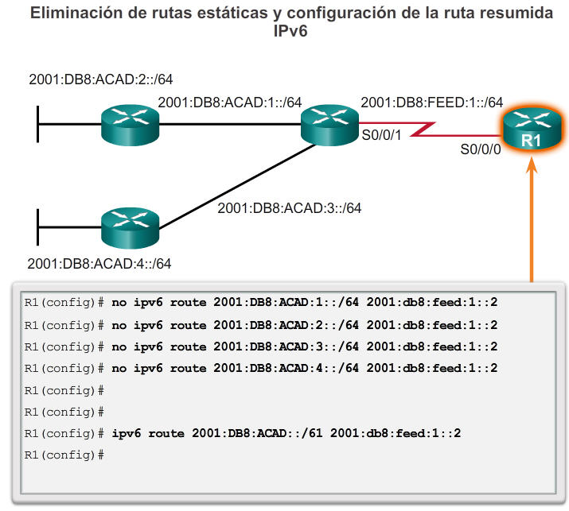
Configuración de rutas resumidas IPv6
Configuración de una dirección de resumen IPv6
Notes:
6.4.2.3

Slide 51
Configuración de rutas estáticas flotantes
Rutas estáticas flotantes
Las rutas estáticas flotantes son rutas estáticas que tienen una distancia administrativa mayor que la de otra ruta estática o la de rutas dinámicas.
La distancia administrativa de una ruta estática se puede aumentar para hacer que la ruta sea menos deseable que la ruta de otra ruta estática o una ruta descubierta mediante un protocolo de routing dinámico.
De esta manera, la ruta estática “flota” y no se utiliza cuando está activa la ruta con la mejor distancia administrativa.
Sin embargo, si se pierde la ruta de preferencia, la ruta estática flotante puede tomar el control, y se puede enviar el tráfico a través de esta ruta alternativa.
Notes:
6.4.3.1

Slide 52
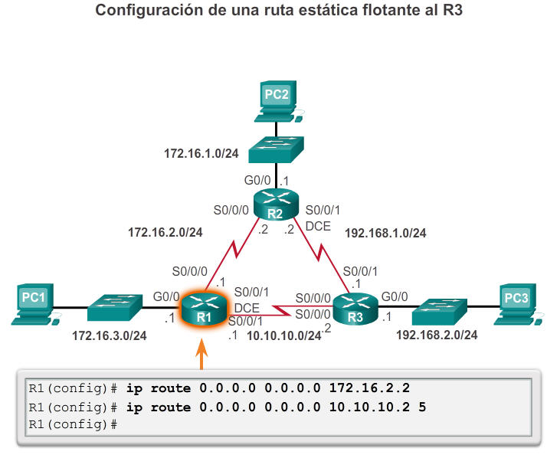
Configuración de rutas estáticas flotantes
Configuración de una ruta estática flotante
Notes:
6.4.3.2

Slide 53
Configuración de rutas estáticas flotantes
Prueba de la ruta estática flotante
Utilice un comando show ip route para verificar que la tabla de routing utilice la ruta estática predeterminada.
Utilice un comando traceroute para seguir el flujo de tráfico que sale por la ruta principal.
Desconecte el enlace principal o desactive la interfaz de salida principal.
Utilice un comando show ip route para verificar que la tabla de routing utilice la ruta estática flotante.
Utilice un comando traceroute para seguir el flujo de tráfico que sale por la ruta de respaldo.
Notes:
6.4.3.3

Slide 54
Resolución de problemas de configuración de rutas estáticas y predeterminadas IPv4
Resolución de problemas de una ruta faltante
Entre los comandos comunes para la resolución de problemas de IOS, se encuentran los siguientes:
ping
traceroute
show ip route
show ip interface brief
show cdp neighbors detail
Notes:
6.5.2.1

Slide 55
Capítulo 6: Resumen
Las rutas estáticas pueden configurarse con una dirección IP del siguiente salto que generalmente es la dirección IP del router del siguiente salto.
Cuando se utiliza una dirección IP del siguiente salto, el proceso de la tabla de routing debe resolver esta dirección para una interfaz de salida.
En enlaces seriales punto a punto, suele ser más eficaz configurar la ruta estática con una interfaz de salida.
En redes de accesos múltiples, como Ethernet, se pueden configurar tanto una dirección IP del siguiente salto como una interfaz de salida en la ruta estática.
Las rutas estáticas tienen una distancia administrativa predeterminada de "1".
Notes:
Capítulo 6: Resumen

Slide 56
Capítulo 6: Resumen (continuación)
Solo se introduce una ruta estática en la tabla de routing si la dirección IP del siguiente salto se puede resolver a través de una interfaz de salida.
Ya sea que la ruta estática esté configurada con una dirección IP del siguiente salto o una interfaz de salida, la ruta estática no se incluye en la tabla de routing si la interfaz de salida que se utiliza para reenviar ese paquete no se encuentra en esa tabla.
En muchos casos, pueden configurarse varias rutas estáticas como única ruta sumarizada.
Notes:
Capítulo 6: Resumen

Slide 57
Capítulo 6: Resumen (continuación)
La ruta sumarizada final es una ruta predeterminada configurada con una dirección de red 0.0.0.0 y una máscara de subred 0.0.0.0.
Si no existe una coincidencia más específica en la tabla de routing, dicha tabla utiliza la ruta predeterminada para reenviar el paquete a otro router.
Una ruta estática flotante se puede configurar para respaldar un enlace principal al manipular su valor administrativo.
Notes:
Capítulo 6: Resumen

Slide 58


